Slide 1
ZAHRANIČNÍ STÁŽ FRANCIE MONTPELLIER
29. 5. – 1. 6. 2022
Irena Pechočová a Pavla Musilová
Mateřská škola, Praha 4, V Benátkách 1751
CZ.07.4.68/0.0/0.0/19_071/0001722

Slide 3
Školní vzdělávací systém ve Francii
Školství ve Francii je především státní.
Vzdělávací systém:
- V roce 2019 proběhla ve Francii reforma školství, od tří let věku
dítěte je docházka do mateřské školy povinná
Děti jsou do státních mateřských škol zařazovány dle spádovosti, v případě nespokojenosti v určené MŠ mohou přejít do jiné MŠ
Pobyt ve státních mateřských školách je zcela zdarma, rodiče hradí pouze stravné, pokud se dítě ve škole stravuje a platí dobrovolný příspěvek na akce školy
Všechny mateřské a základní školy se řídí osnovami , které jsou obsaženy v dokumentu s názvem Národní program

Slide 4
Mateřská škola – École Maternelle Sarah Bernhardt
Mateřská škola je čtyřtřídní v oploceném areálu společně s prvním stupněm základní školy, která má sedm tříd. Jedná se o školu státní, školné se neplatí.
Kapacita na třídu je 30 dětí, ale zapsaných je v průměru 20 dětí.
Ve škole je osm dětí s odlišným mateřským jazykem – především z Řecka, Španělska a Arménie.
Mateřskou školu navštěvují děti od 3 do 6 let. Celá předškolní docházka je povinná už od tří let dítěte. Děti se ve škole nepřevlékají ani nepřezouvají.
Provozní doba mateřské školy je od 8.15 do 18.30 hod. Od 12 do 14 hodin je přestávka na oběd a odpočinek. V této době si mohou rodiče děti z MŠ vyzvednout a mezi 13.50 -14 hodinou opět přivést do MŠ, kde pokračují odpolední vzdělávací činnosti, které probíhají do 16.30 hod. a jsou povinné.
Paní učitelka je přítomna od 8 do 16.30 hod., přímou výchovnou práci provádí od 8.15 do 12 hodin a od 14 do 16.30hod. Zbývající dobu se o děti stará asistentka pedagoga, která je na třídě po celou dobu provozu až do 17.30 hod. Od 16.30 hod. je provoz pojat jako družina, děti má na starosti vychovatelka a poslední hodina od 17.30 se platí.
Režim dne: příchod dětí od 8.20 do 8,30 hod., do 8.45 hod. ranní hry, pak protažení na židličkách a ranní kruh. Poté následují vzdělávací činnosti, tzv. ateliéry. Po ukončení pobyt venku 30 minut, pak opět vzdělávací činnosti. Ve 12 hodin oběd/ některé děti odchází domů a vracejí se zpět ve 13.50 hod. /
Po obědě jdou malé děti do ložnice spát, předškoláci opakují, co se dopoledne naučili. Od 14 hodin opět
probíhají ateliery až do 16.30 hod., kdy děti odcházejí domů. Před odchodem domů si děti snědí svačinu,
kterou si donesly z domova. Od 16.30 do 18.30 hod. mohou být děti v družině s paní vychovatelkou.
Každou středu provoz v MŠ není, rodič má volný den, aby se mohl věnovat svým dětem, mohou využít na
dopolední družinu, kde má děti na starosti paní vychovatelka.

Slide 5
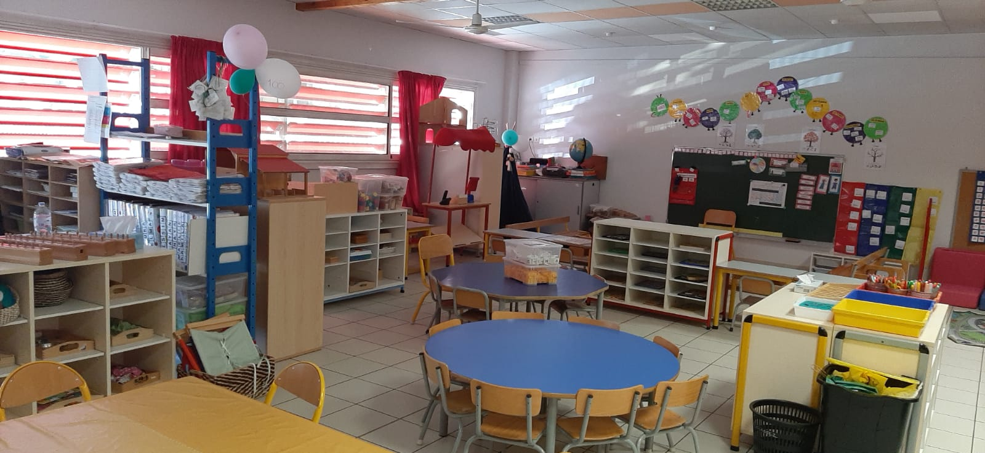
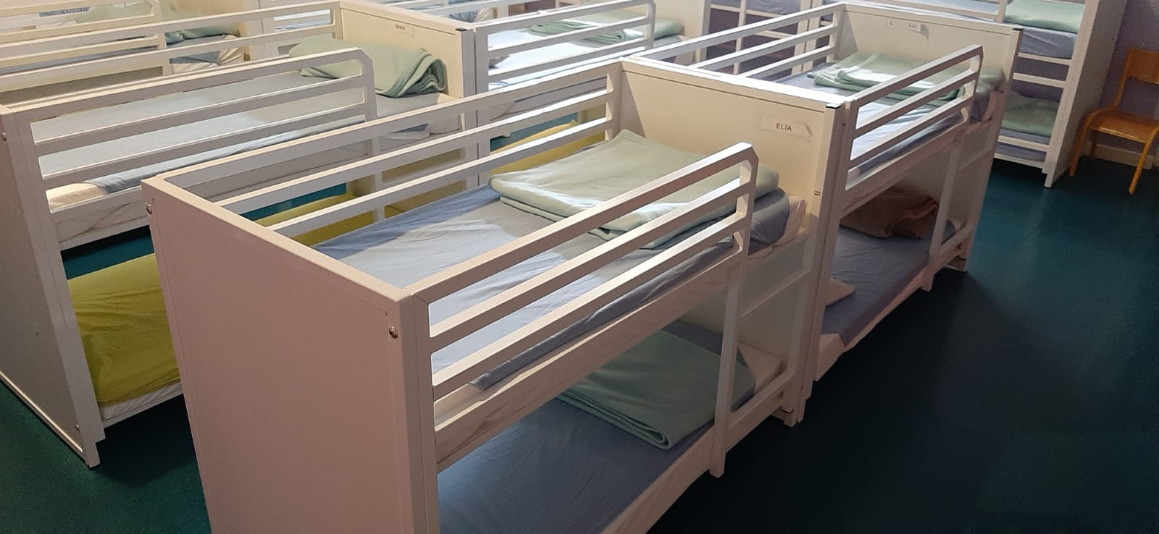

Slide 6
Mateřská škola – École Maternelle Jean Cocteau
Mateřská škola je státní a skládá se z osmi tříd, z toho je jedna třída vyhrazena pro děti od 2 do 3 let a ostatní třídy jsou smíšené pro děti od 3 do 6 let.
Ve škole je 5 dětí s odlišnou národností (Maroko, Tunis, Alžír), ti mají možnost chodit na doučování z francouzštiny společně s matkou dvakrát v týdnu.
Během roku si učitelé rozdělují děti do skupin, dle úrovně francouzštiny, kterou vyučují pomocí piktogramů.
V každé třídě pracuje jedna učitelka a jeden asistent, ve třídě je maximálně 26 dětí.
Provoz mateřské školy: 7:45-8:45 placená družina, 8:45-11:55 výuka, 11:55-14:00 možnost vyzvednutí dětí domů, 14:00-16:45 odpolední výuka, 16:45- 17:45 družina zdarma, 17:45-18:30 placená družina
Do většiny aktivit, které mají na starosti učitelky, jsou zapojeny také rodiče.
Mateřskou školu dotuje radnice (zázemí, pomůcky, asistenty)
Rodiče na začátku roku mohou dobrovolně přispět částkou 15 euro na akce pro děti.

Slide 7
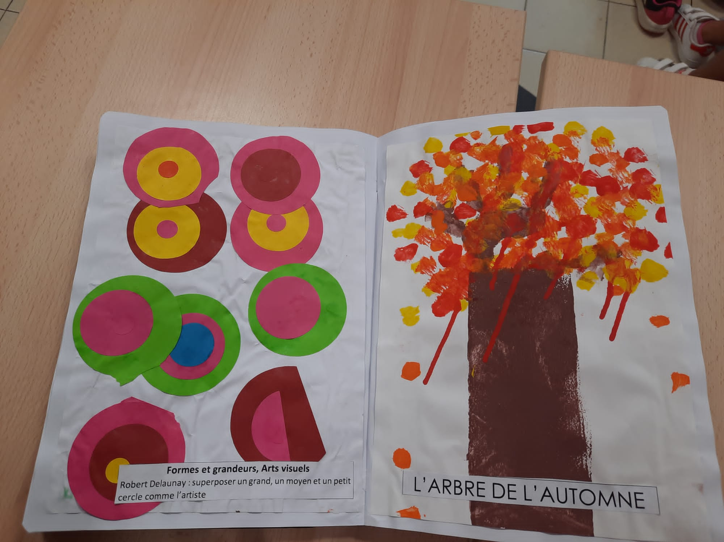
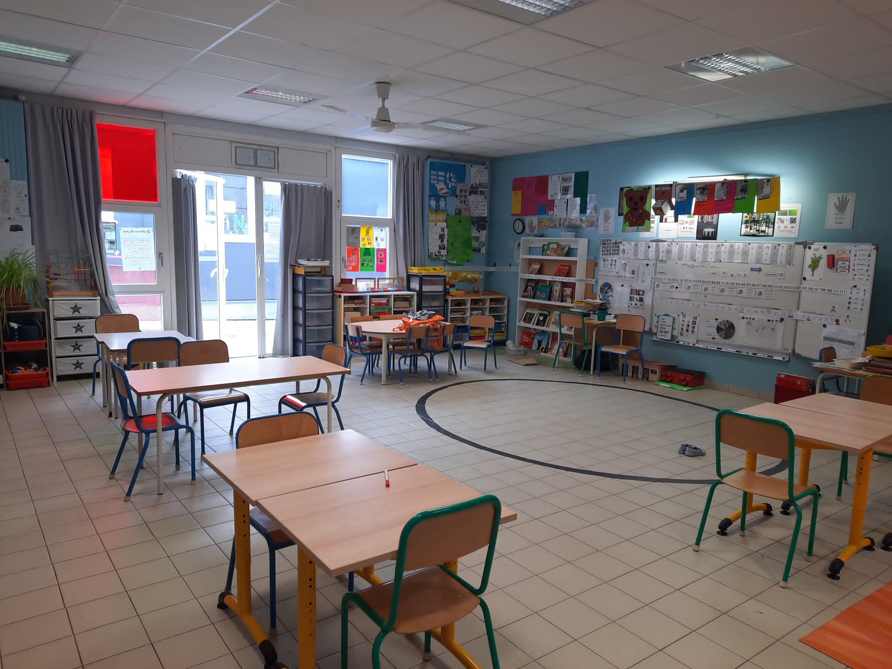
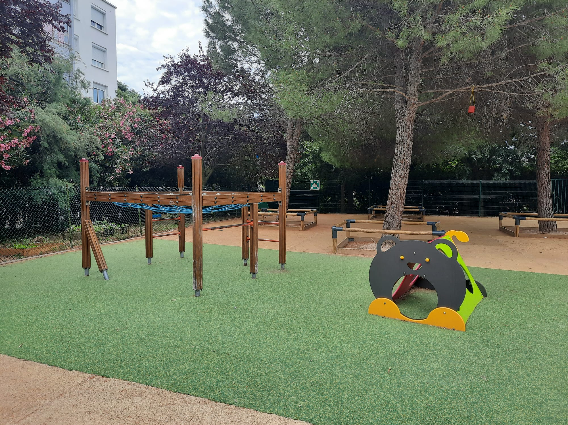

Slide 8
Závěr ze stáže
Zapojování dětí s OMJ probíhá nenásilnou a přirozenou formou (prožitky, naslouchání, komunikace s ostatními dětmi, napodobování, forma hry,..).
Poznaly jsme zcela odlišný školský systém.
Získaly jsme novou inspiraci pro práci s dětmi, nové náměty.
Děti se v mateřské škole už od tří let věnují především přípravě na základní školu -učí se písmena, čtení, psaní i počítání.

Slide 9
Děkujeme za pozornost.

